Slide 1
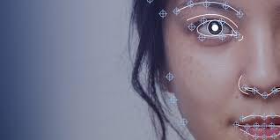
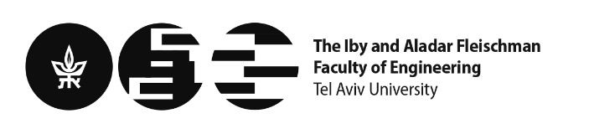
Developing an eye-movement controlled art program for research
מספר פרוייקט-23112774
מציגים: לביא שטמלר 316342096
לאנה אסולין 328945183
שם המנחה: פרופ' גייסון פרידמן
מקום ביצוע הפרויקט: אוניברסיטת תל אביב
אישור מנחה:

Slide 2
נושא הפרויקט:
מטרת העל של פרויקט זה, היא לאפשר לאנשים בעלי מוגבלויות מוטוריות להביע את עצמם דרך אומנות.
אוכלוסייה זו, שהינה בעיקר חולי ALS ותסמונת רט, הינה אוכלוסייה של אנשים שהיכולת המוטורית העיקרית (או היחידה) בגופן היא תזוזת העיניים.
על אף הטכנולוגיה של תוכנת המיקוד מבט, היכולת לצייר עדיין אינה פשוטה כלל לרוב המשתמשים, עקב חוסר השליטה בתנועת העיניים והדיוק הנצרך לבצע ציורים.
נתמקד בבניית אתר אשר מותאם לתוכנות מיקוד המבט, ויסייע למשתמש ליצור ציור בצורה עצמאית על ידי אלגוריתמים חדשניים.

Slide 3

מוטיבציה ומטרות:
הקושי לצייר עם העיניים נובע מכמה סיבות:
תנועות "סקאד" של העיניים.
קפיצת עיניים בלתי נשלטת לגורם שזז (תנועת מברשת).
היכולת לצייר דורשת גורם מכווין וגורם מצייר.
חוסר דיוק של מערכת המיקוד מבט.
מטרות הפרויקט:
שיפור יכולת ציור מדויק על ידי העיניים.
שימוש בדרכים נוספות שהינן פחות מדויקות ליצירת אומנות.
בניית אתר שיהיה מותאם לשימוש במערכת מיקוד מבט ויהיה נח לשימוש.
אופציה לשמירת נתוני העיניים במהלך הציור להמשך מחקר.

Slide 4
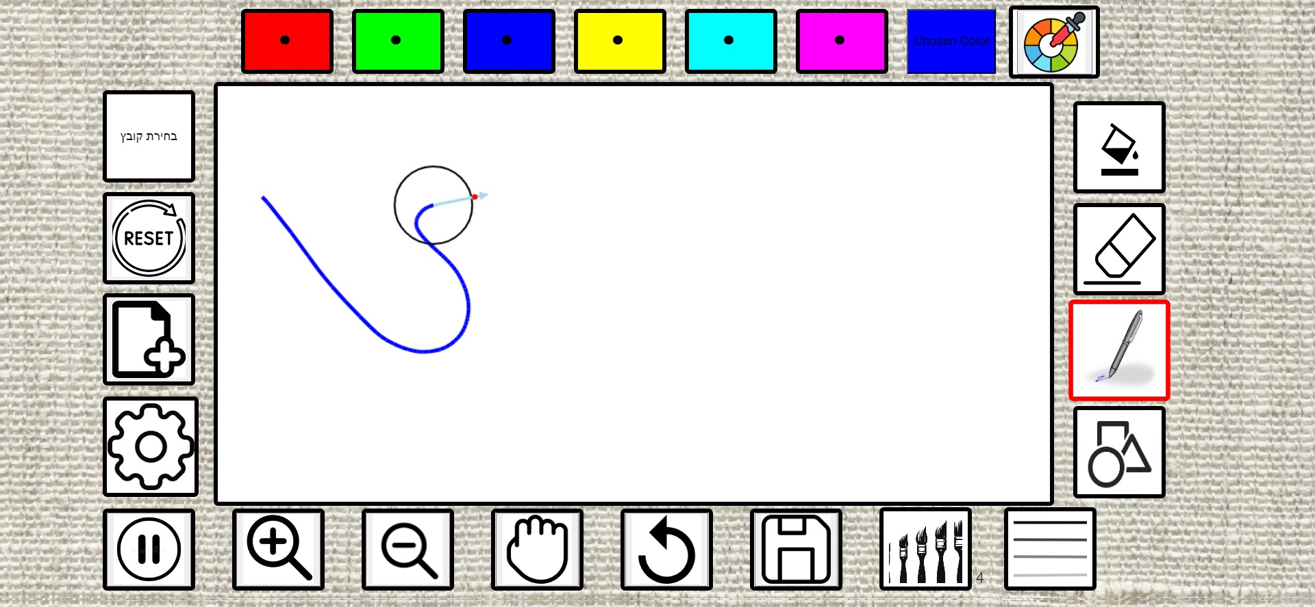

שיטות ומימוש:
אתר פתוח לכל שנבנה בעזרת התוכנות: HTML,CSS,JS
כפתורים גדולים שלא ידרשו דיוק גבוה מדי.
אופציה של 'לחיצת שהייה'.
שיפור יכולת הציור בעזרת טכניקת 'המצפן'.
אפשרויות למילוי קנבסים נבחרים.
הוספת מוזיקה שונה לצורך אינדיקציה.
אפשרויות שונות של הגדרות שניתנות לשינוי על ידי המשתמש.

Slide 5
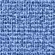
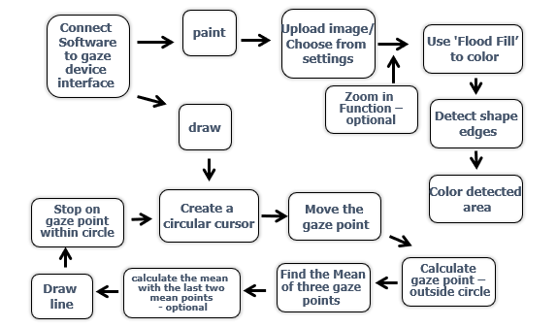
דיאגרמת בלוקים:

Slide 6
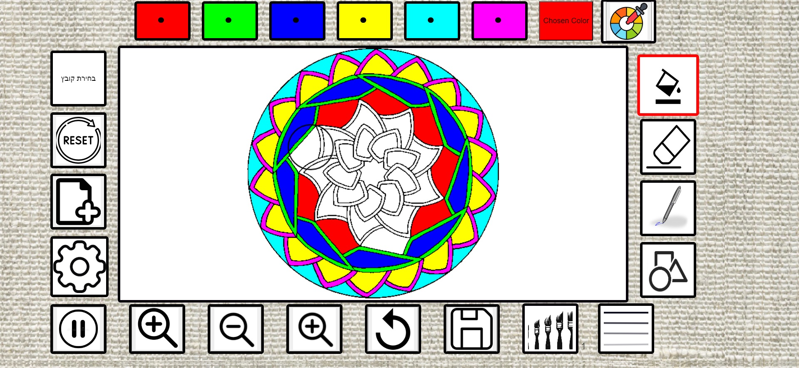
צביעה:
.
שימוש ב-Flood’ ‘Fill לזיהוי צבע שונה.
אפשרויות לזום אין וזום אאוט.
יכולת לשנות את גודל ה-Threshold.
רמות צביעה שונות בהגדרות.

Slide 7
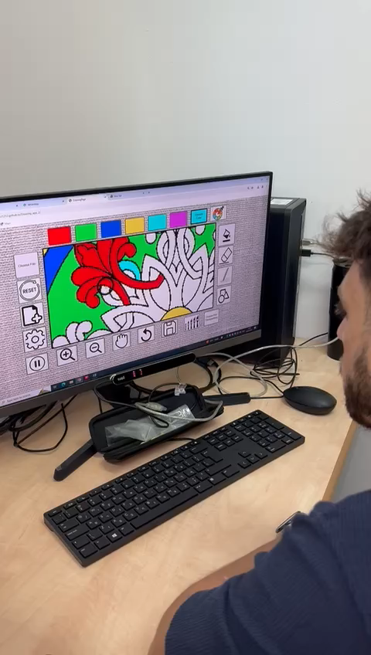
הדגמה - צביעה

Slide 8
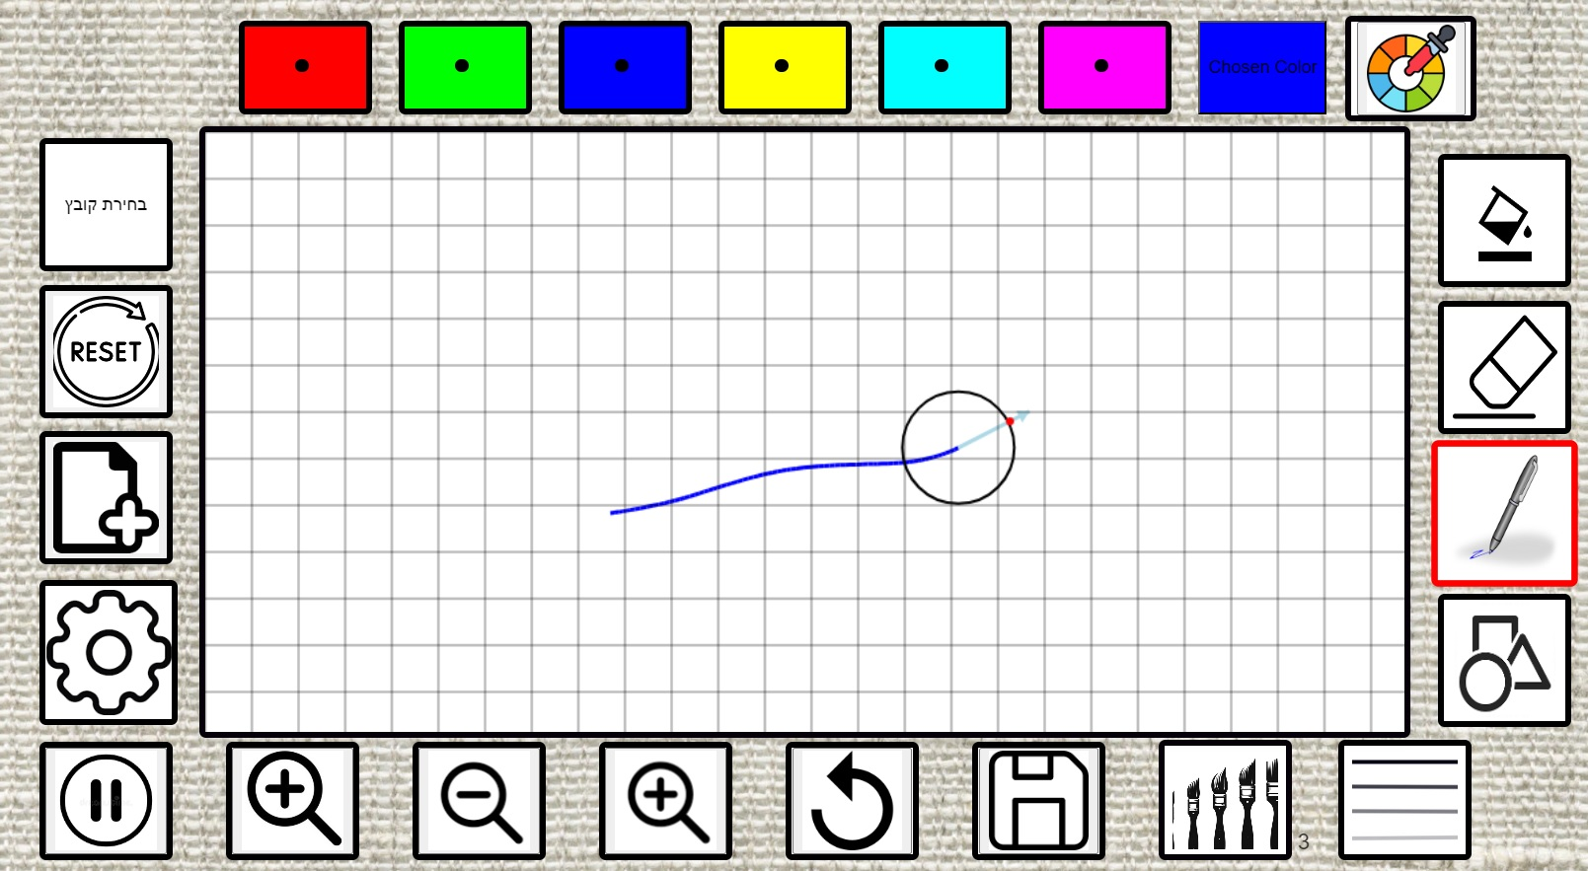
ציור – שיטת ה'מצפן':
שליטה טובה יותר במברשת.
דיוק גבוה יותר.
שימוש בממוצע להורדת שגיאות.
פתרון בעיית 'זנב המברשת'.

Slide 9
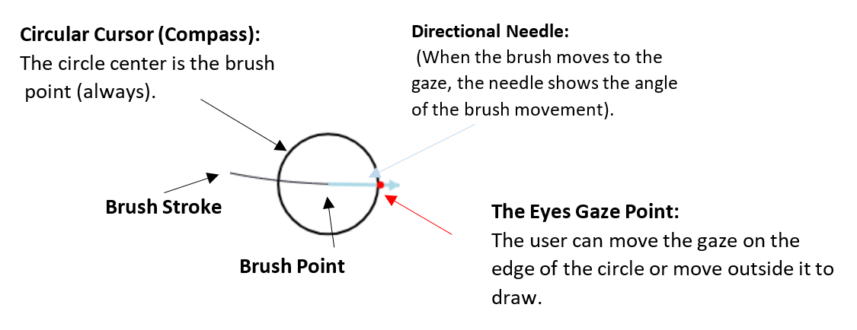
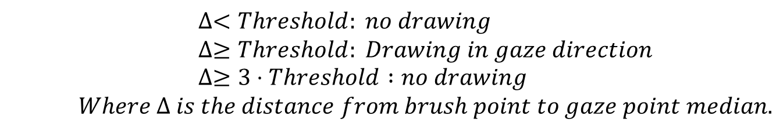
ציור – שיטת ה'מצפן' (המשך):
$$∆<Threshold: no drawing \\ ∆≥Threshold: Drawing in gaze direction \\ ∆≥3⋅Threshold :no drawing$$
$$Where ∆ is the distance from brush point to gaze point median.$$

Slide 10
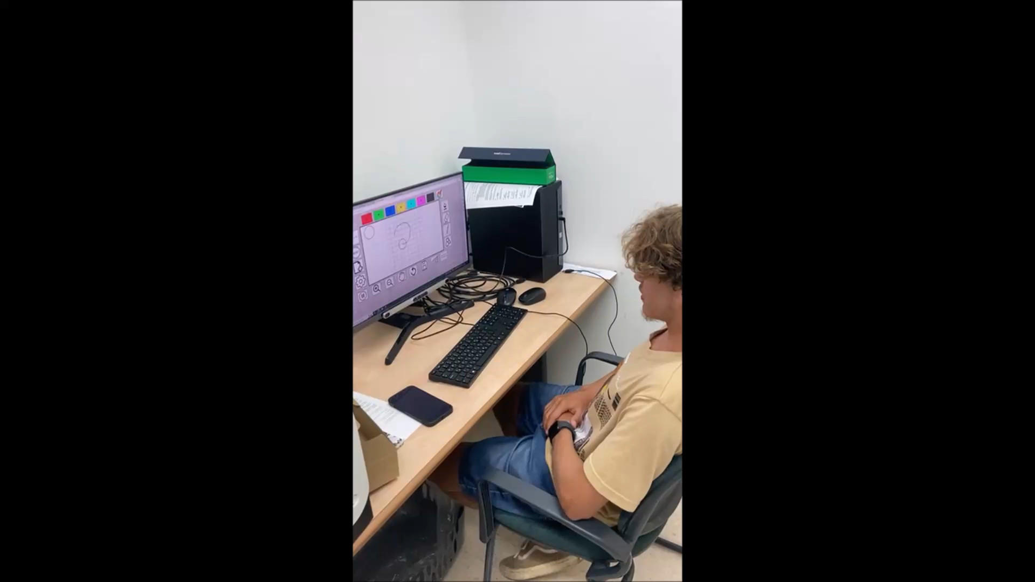
הדגמה - ציור

Slide 11
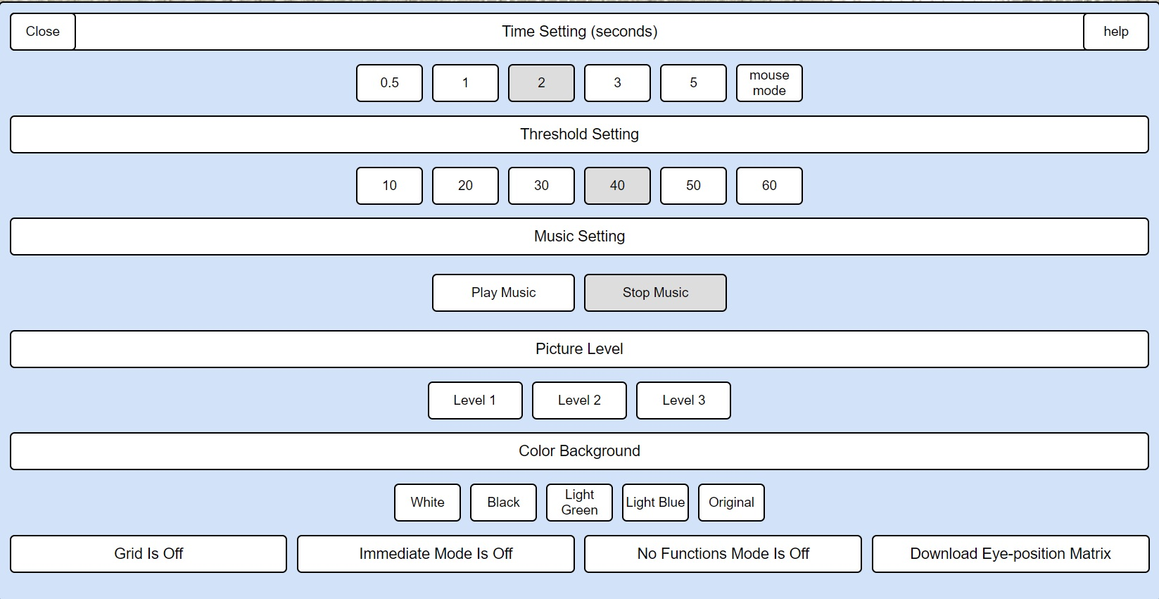
דף הגדרות:
שליטה בהגדרות הזמן וה-Threshold לטובת ה-'לחיצת שהייה'.
אופציה למוזיקה.
רמות תמונה שונות.
פונקציות נוספות והורדת נתוני מבט העיניים.

Slide 12
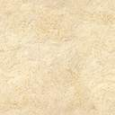
הדגמה באתר: https://lavi1212.github.io/Drawing_app_2/

Slide 13

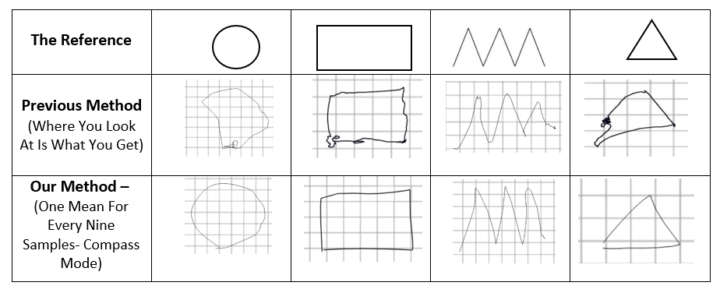
תוצאות ומסקנות:
נעשה ניסוי על 10 אנשים (חולה אחד ב-ALS).
שיפור דיוק הציור על ידי המצפן:
מדד איכות הציור נמדד על ידי מבחן MOS (מצורף בשקופית הבאה), כאשר המטרה הייתה לעבור את הציון 6 בכל אחת מהצורות.
התוצאות שהתקבלו:
צורה | ציון MOS ממוצע
מלבן | 7.77
אלכסונים | 7.55
עיגול | 6.33
משולש | 7.88

Slide 14

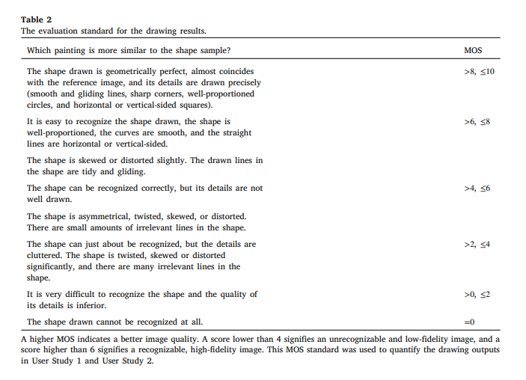
מבחן MOS

Slide 15
תוצאות ומסקנות - המשך:
יכולת הצביעה נמדדה על ידי יכולת צביעת צורות בזמן מהיר וביצוע מבחן SUS עם ממוצע מעל 70. התוצאה הסופית: 79.
את שמירת מיקום של תזוזות העיניים, ניתן להוריד בהגדרות (Download Matrix) ישירות למחשב בתור קובץ אקסל. דיוק הזמנים הינו על מילי-שניות.
התוצאות מראות על שיפור ניכר ביכולת הצביעה ויכולת הציור וכמו כן מציינות כי הממשק ידידותי למשתמש.

Slide 16
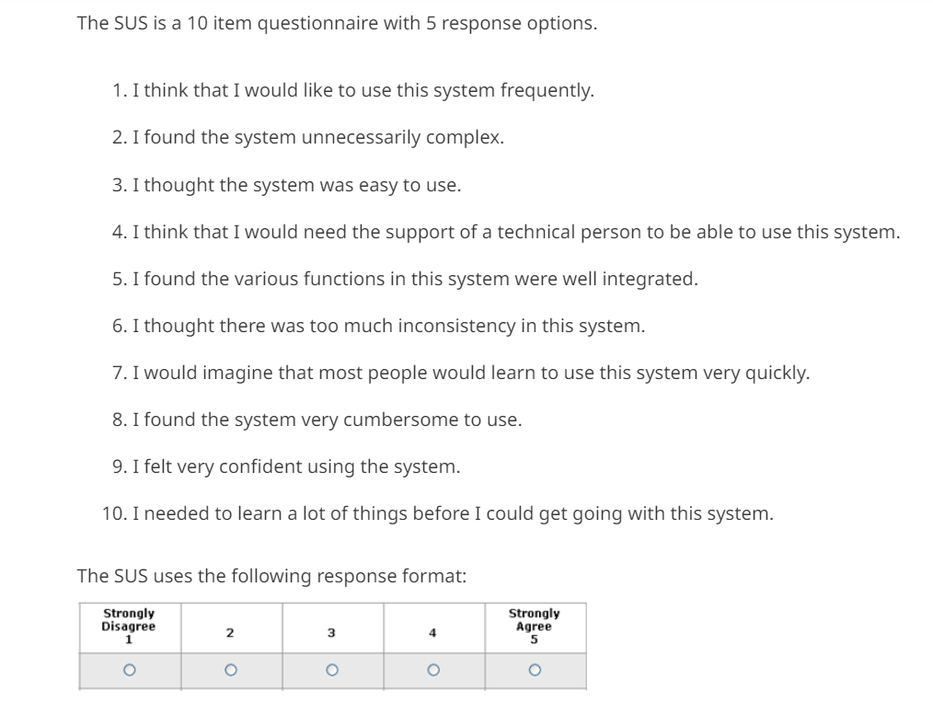
מבחן SUS

Slide 17

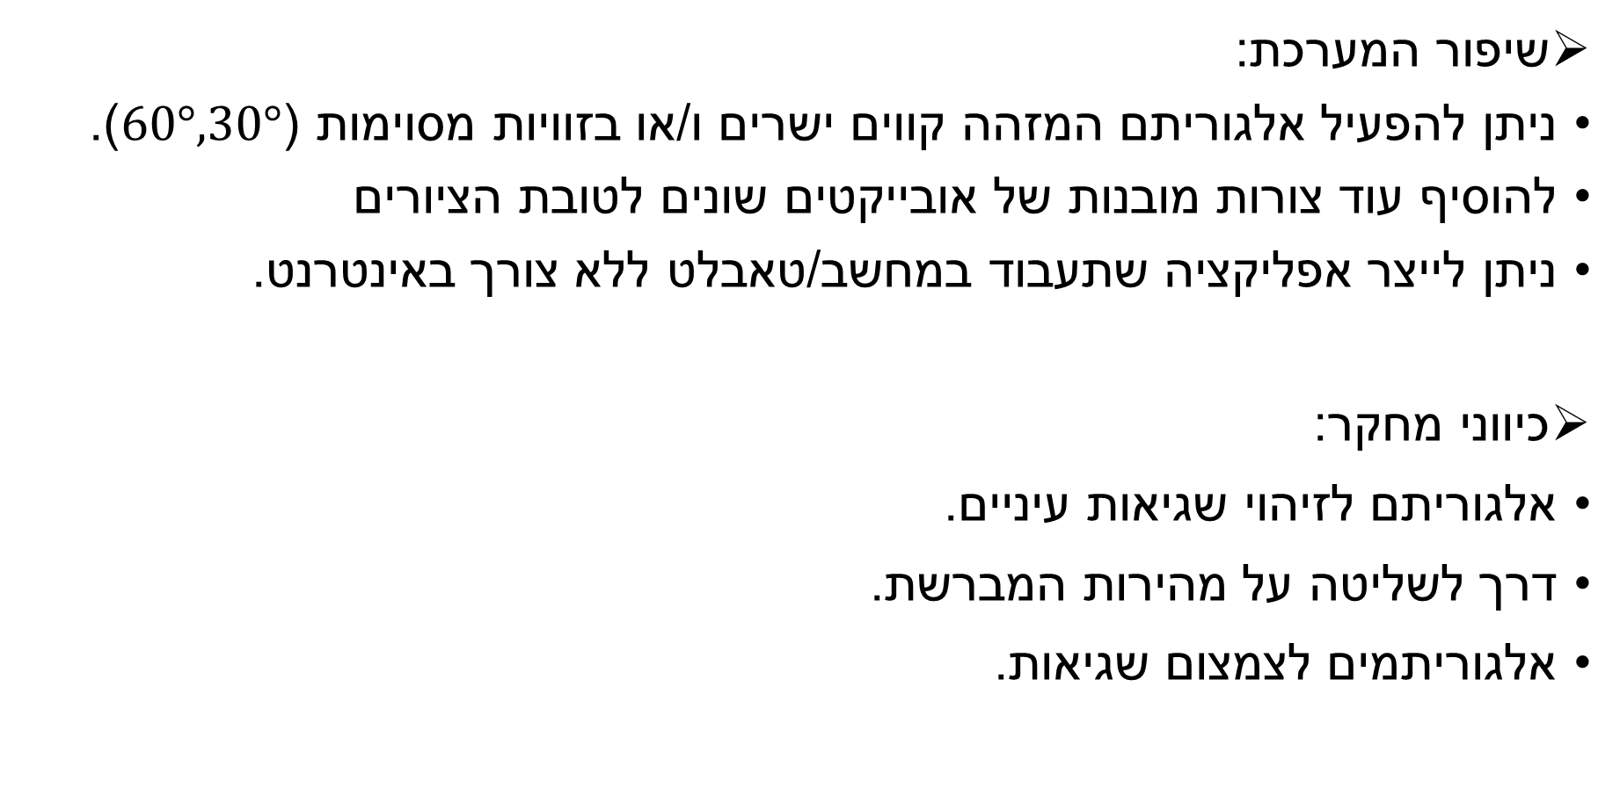
הצעות להמשך:
שיפור המערכת:
ניתן להפעיל אלגוריתם המזהה קווים ישרים ו/או בזוויות מסוימות ($60°,30°$).
להוסיף עוד צורות מובנות של אובייקטים שונים לטובת הציורים
ניתן לייצר אפליקציה שתעבוד במחשב/טאבלט ללא צורך באינטרנט.
כיווני מחקר:
אלגוריתם לזיהוי שגיאות עיניים.
דרך לשליטה על מהירות המברשת.
אלגוריתמים לצמצום שגיאות.

Slide 18
תיעוד הפרויקט:
כל החומרים בפרויקט זה נמצאים ב - Git-Hub, בקישור הבא: https://github.com/Lavi1212/Drawing_app_2/actions
הקוד עצמו, עם שלושה קבצים: JS, HTML, CSS.
כל התמונות של האתר נמצאות תחת תיקיית pictures.
קיים קובץ README.pptx תחת תיקיית help, שמסביר על הפונקציות השונות, בשפה ברורה לכל משתמש שרוצה לעבוד עם האתר. בנוסף יש שם סרטון הסבר איך האתר עובד תחת השם ExplainingVideo.mp.
כל תוצאות הניסויים תחת השם:

Slide 19
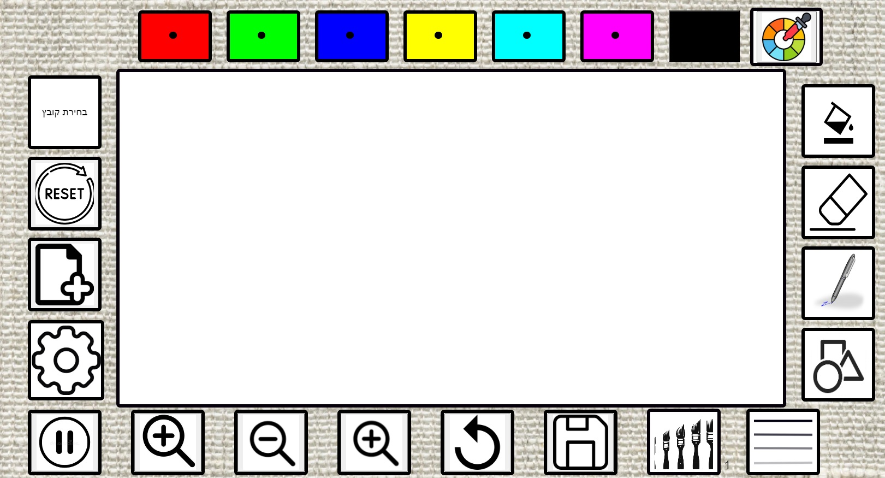
תודה!

